Slide 1

微信食品商城的设计与实现
学校：浙江科技学院
院系：信息与电子工程学院
专业： 软件工程
班级：141
姓名：鲁钺锋
学号：1140299141
、

Slide 2
01
选题背景
目 录
02
应用技术和开发工具
CONTENTS
03
研究内容
04
总结

Slide 3

01
PART
选题背景

Slide 4

选题背景
伴随着计算机技术在各行各业日益广泛和深入的应用，网络的概念早已深入人心。网络在各行各业的发展战略中占据了重要的位置，成为商家不可分割的部分。商品的宣传已不只局限于电视与报纸，网络已成为商家展示自己的另一个舞台。商家建立网站，将商家各方面的宣传与服务展现于网络中，通过网络更可实现如网上购物、信息查寻等功能，这些在改变我们原有经营方式与经营理念的同时，也为商家带来了更高的效益。因此，对于商家来说，拥有一个属于自己的网站是至关重要的。

Slide 5
02
PART
应用技术和开发工具

Slide 6
应用技术和开发工具
Element-ui
应用其主要作为后台管理系统的组件库
node
Mint-ui
使用node作为前端项目的运行环境和使用node的npm作为前端依赖包的管理工具
应用其主要作为微信商城前台的组件库
Sublime
vue.js
使用vue作为前端主要框架
作为前端代码编辑器
前 端

Slide 7
应用技术和开发工具
后 端
SpringBoot
MyBatis
作为后端项目主要框架
作为java的持久性框架
MySql数据库
IDEA
作为数据存储与管理系统
作为java开发工具

Slide 8
03
PART
研究内容

Slide 9
功能模块
普通用户
用户信息模块
包括用户注册、登录、查看和修改个人信息的功能。用户首次进入本系统需要进行注册。已有账号密码的用户可直接登录本系统，同时也可查看和修改个人信息。
1
商品信息模块
包括查看、搜索和购买商品的功能。用户进入系统后，可浏览系统中展示的商品，也可输入与商品相关的关键字进行商品的检索，当然，用户若有心仪的商品也可进行购买。
2
购物车信息模块
主要包括查看、添加和删除购物车信息的功能。用户可选择一个或多个商品，先将其添加到购物车中以便后续的购买。也可对购物车中的信息进行查看，若有不满意的商品，可以选择将其从购物车中移除。
3

Slide 10
功能模块
普通用户
订单信息模块
查看、添加和删除订单信息的功能。用户选择购买商品后，系统会自动生成一条订单信息，其中包括用户信息、收货信息以及商品信息。用户在订单页面可以查看、删除订单信息。
4
分享信息模块
主要包括分享商品信息的功能。用户可以将商品信息通过微信自带的分享功能以链接的形式分享到微信朋友圈，其他人可点击该分享链接进入到本系统，若用户第一次进入本系统并进行注册，则分享人可获得一定的返利。若用户购买分享的商品，则分享人也可获得一定的返利。
5

Slide 11
功能模块
系统管理员
用户管理模块
包括查看、添加、删除用户信息的功能。管理员可查看所有注册用户的基本信息，包括用户名、密码、手机号码、注册时间和最近一次登录时间。也可添加新的用户和删除已存在的用户。并且还可导出所有用户的基本信息并生成excel表格。
1
商品管理模块
包括查看、添加、删除、修改商品信息的功能。管理员可查看所有的商品信息，包括商品名称、描述、价格等。也可添加新的商品、修改原有商品信息、和删除商品。并且还可导出所有商品的基本信息并生成excel表格。
2

Slide 12
功能模块
系统管理员
订单管理模块
包括查看、修改订单状态的功能。管理员可查看所有订单信息，包括订单编号、状态、收货信息、订单详情等。也可修改订单状态。
3
分享管理模块
包括查看所有分享信息和某个分享信息下的所有返利信息。还可以设置注册返利点和购买返利比。
5

Slide 13
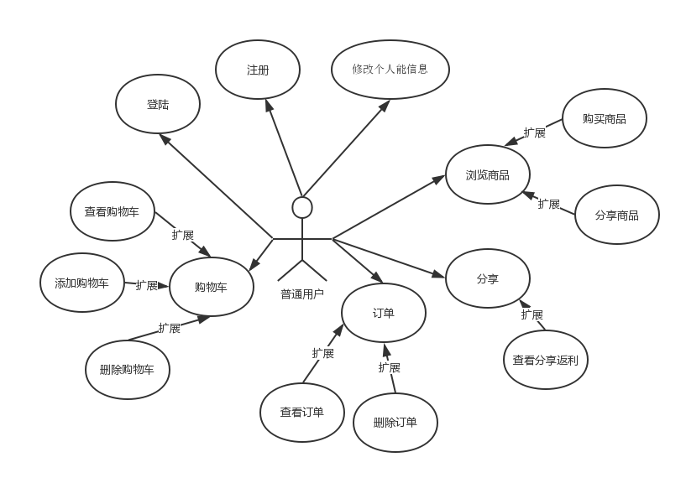
用例图
普通用户

Slide 14
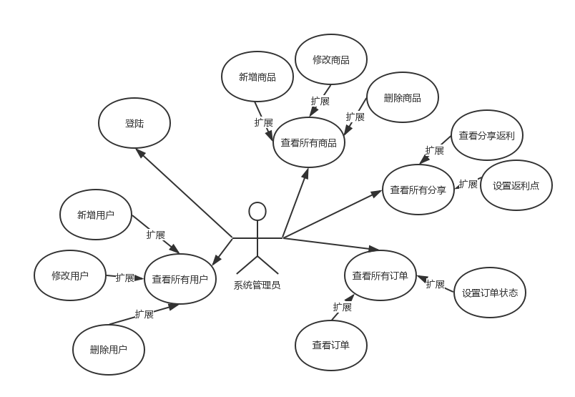
用例图
系统管理员

Slide 15
数据库设计
用户表：用户ID，用户名（手机号码），密码，积分，注册时间，最近一次登陆时间，是否 删除标识，用户类别。
商品表：商品ID，商品名称，会员价，零售价，商品描述，库存，主图图片路径，商品分类 ID，是否删除标识。
订单表：订单ID，订单编号，订单状态，用户ID，地址ID，订单总金额，备注，下单时间。
地址表：地址ID，联系人，省，市，区，详细地址，是否默认，用户ID，是否删除标识。
商品分类表：分类ID，分类名称，分类描述，是否删除标识。
购物车表：购物车ID，用户ID，商品ID，商品数量，是否删除标识。

Slide 16
数据库设计
分享表：分享ID，分享用户ID，商品ID，分享链接，返利总金额，分享时间。
订单-商品关联表：ID，商品ID，订单ID，商品数量。
分享-用户关联表：ID，分享ID，点击用户ID，分享类别，返利金额。

Slide 17
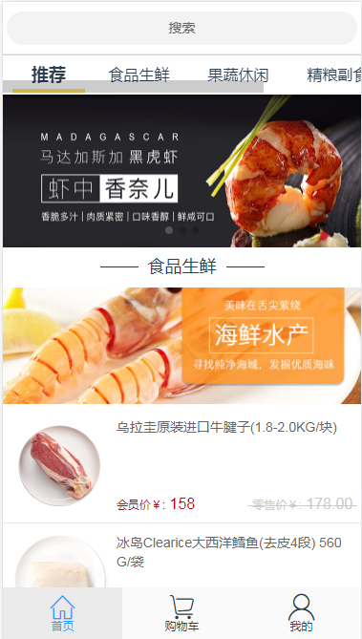
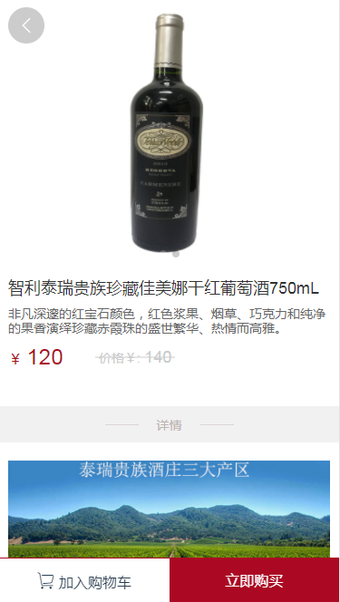
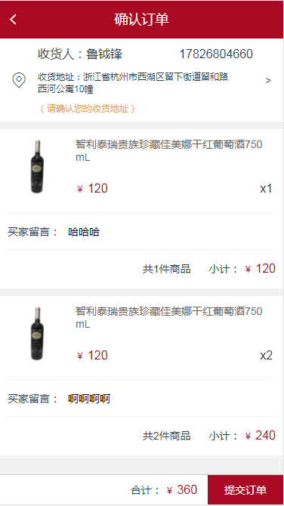
主要界面展示
图1 首页页面 图2 商品详情页面 图3 确认订单页面

Slide 18
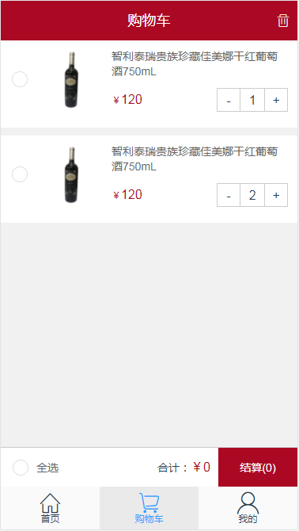
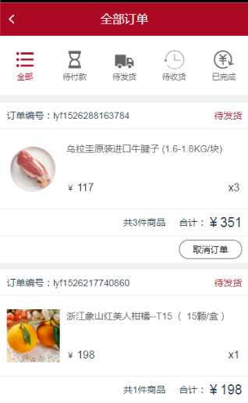
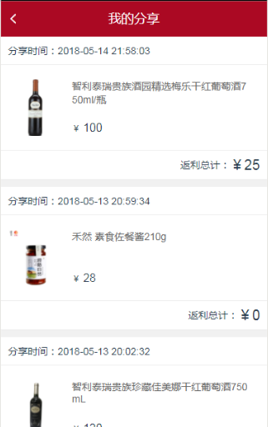
主要界面展示
图4 购物车页面 图5 订单页面 图6 我的分享页面

Slide 19
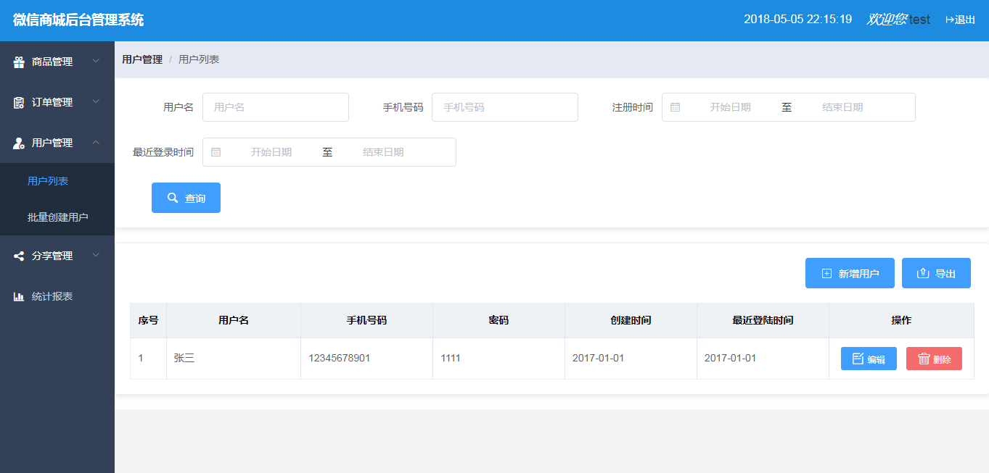
主要界面展示
图7 用户列表页面

Slide 20
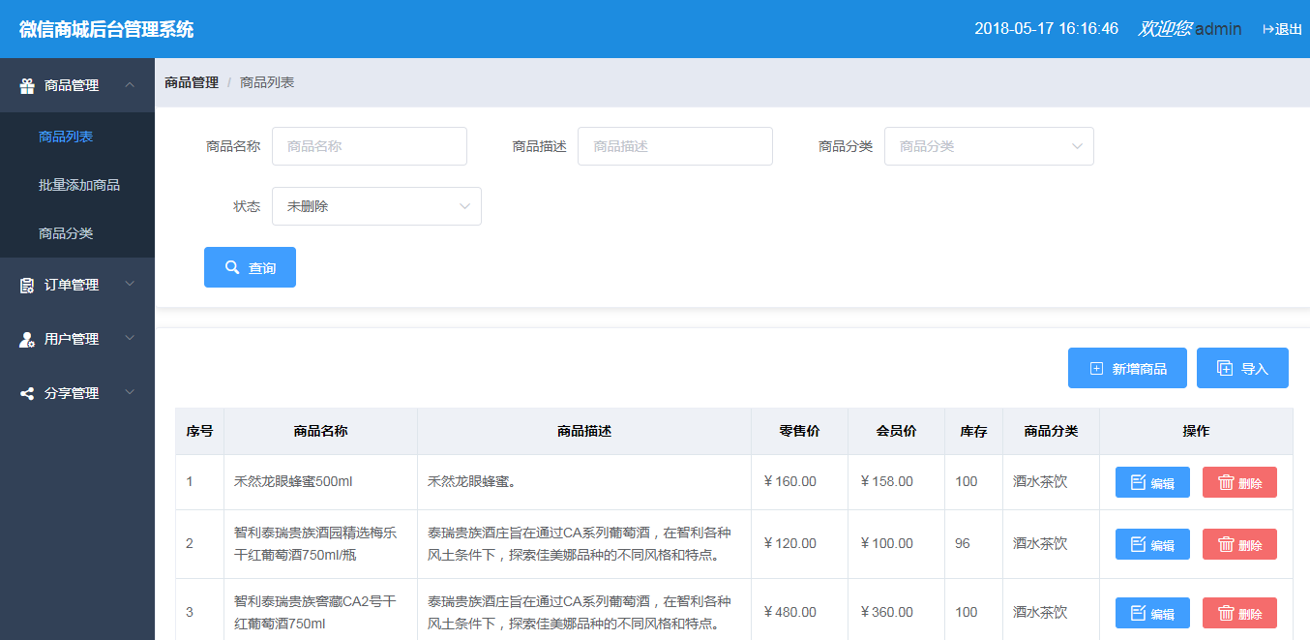
主要界面展示
图8 商品列表页面

Slide 21
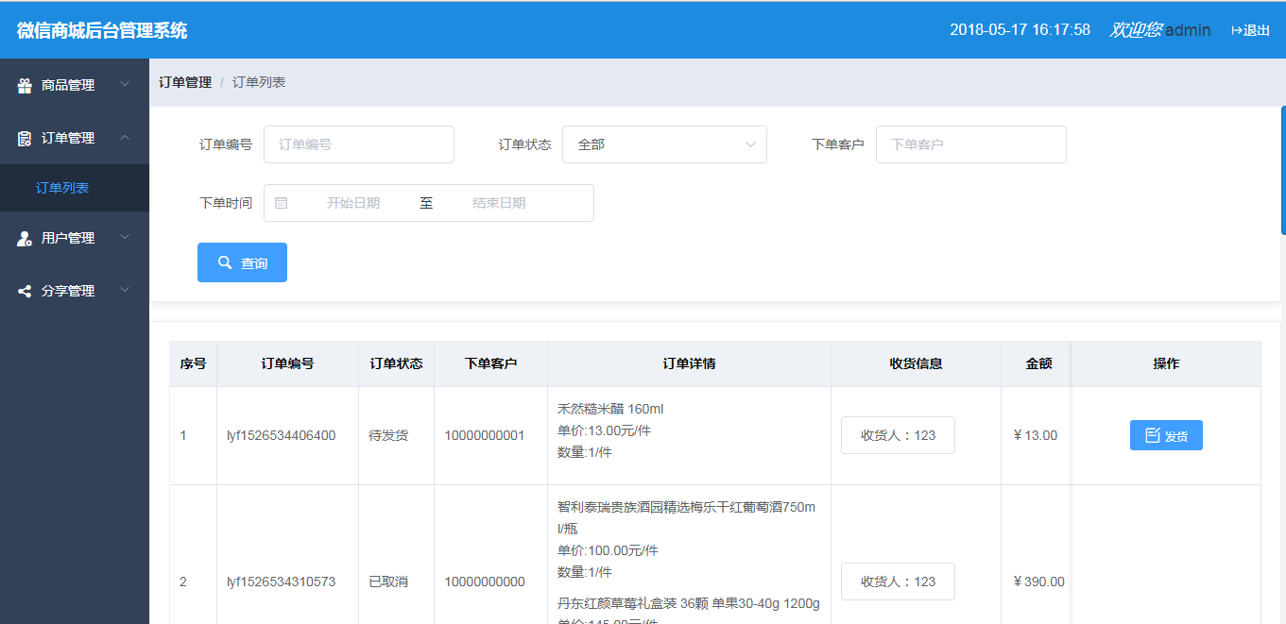
主要界面展示
图9 订单列表页面

Slide 22
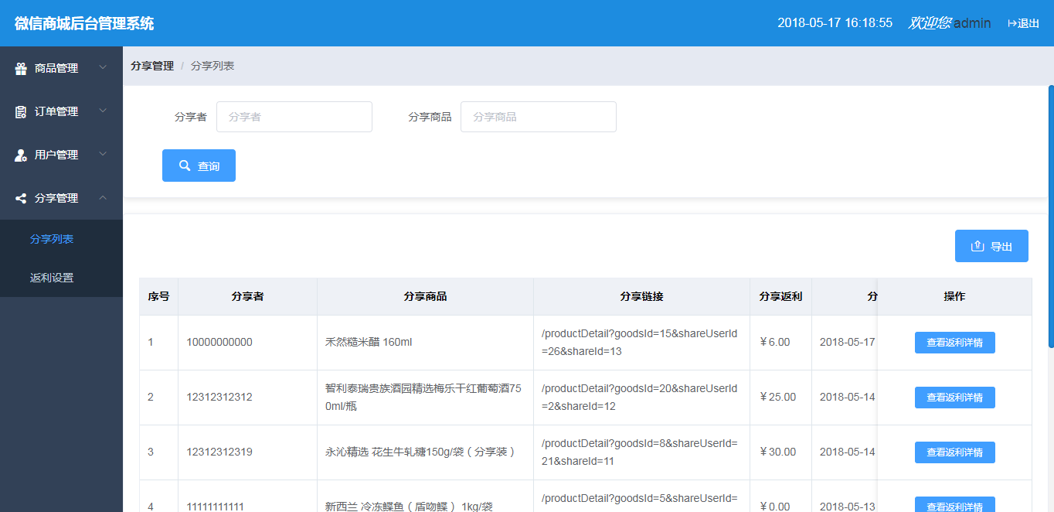
主要界面展示
图10 分享列表页面

Slide 23
04
PART
总结

Slide 24
总结
在本次针对微信食品商城的设计与开发的过程中，我将我在上课所学到的知识及自学掌握的技能充分发挥了出来，虽不说该系统有多完美，但也具有电子商城最基本的几大功能点，此外最大的创新点就是分享功能，用户通过分享商品来赚取积分的模式，能大大提高消费者对系统的使用热情。
当然在整个设计与开发的过程中我也收获了很多，这是我第一次完全采用前后端分离的模式来单独完成一个系统的设计与开发，虽然整个系统的实现还是只有我一个人，既是前端开发者又是后端开发者，但这样我也能更好的站在不同的角度对系统进行分析与设计。我相信这能为我之后的工作之旅带来很大的帮助。

Slide 25
THANKS
感谢观看

